Slide 1
教科書2章～4章の演習 ＋αに取り組もう
Group_防人
bl16097 松本 悠希
Bl16106 森田 青
bl16047 杉原 渉太
bl16111 安本 朋嗣
Bl16100 宮田 健吾

Slide 2
目次
入力フォーム
データベースの作成と接続

Slide 3
入力フォームとデータベースの接続
データベースに接続するためには
データベースの名前
データベースの場所
を指定しなければならない。
今回は、PDO(PHP Data Object)という方法を利用する。

Slide 4
入力フォーム
教科書にある「料理レシピアプリ」を例に挙げる。
入力フォームには
入力フォームを表示するHTMLファイル
情報を受け取り、確認画面を生成するPHPファイル
が必要になる。

Slide 5
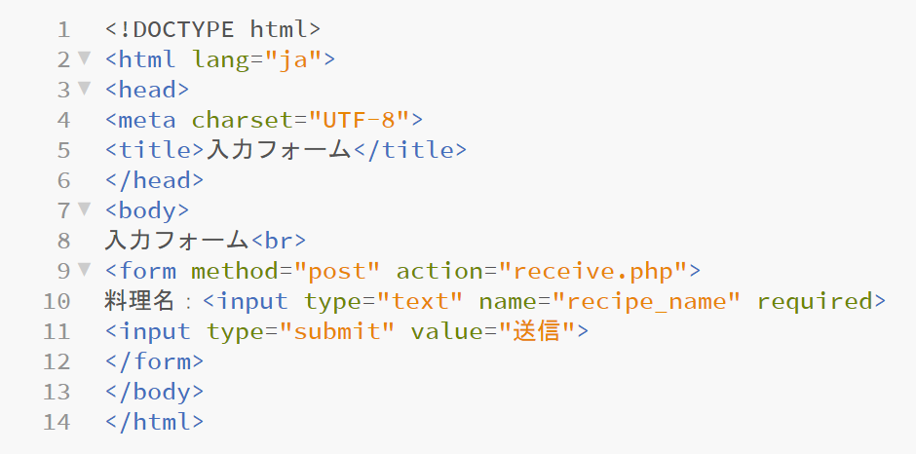
表示ファイル（HTML）
<form>タグ内の
methodで入力データの受け渡し方
actionでデータの送り先のPHPファイル名を指定する
PHPファイルがないのでNot Foundと表示される

Slide 6
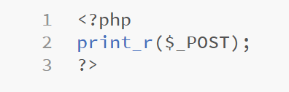
受け取りファイル（PHP)
関数：print_r()で定められた処理を実行
引数：$_POSTで何をどのように
処理するのかを記述する

Slide 7
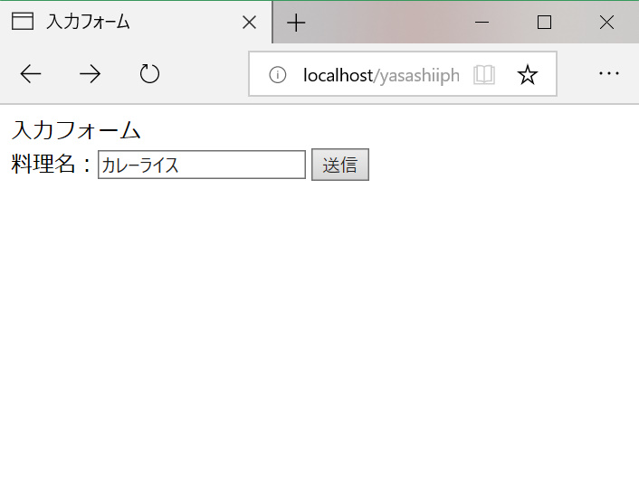
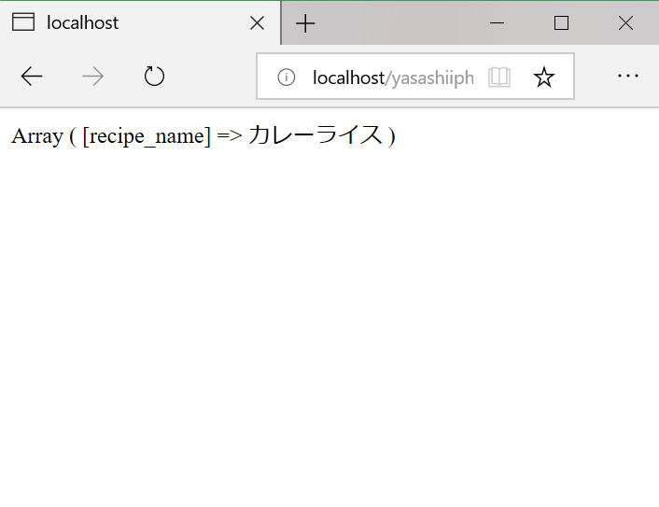
実行結果

Slide 8
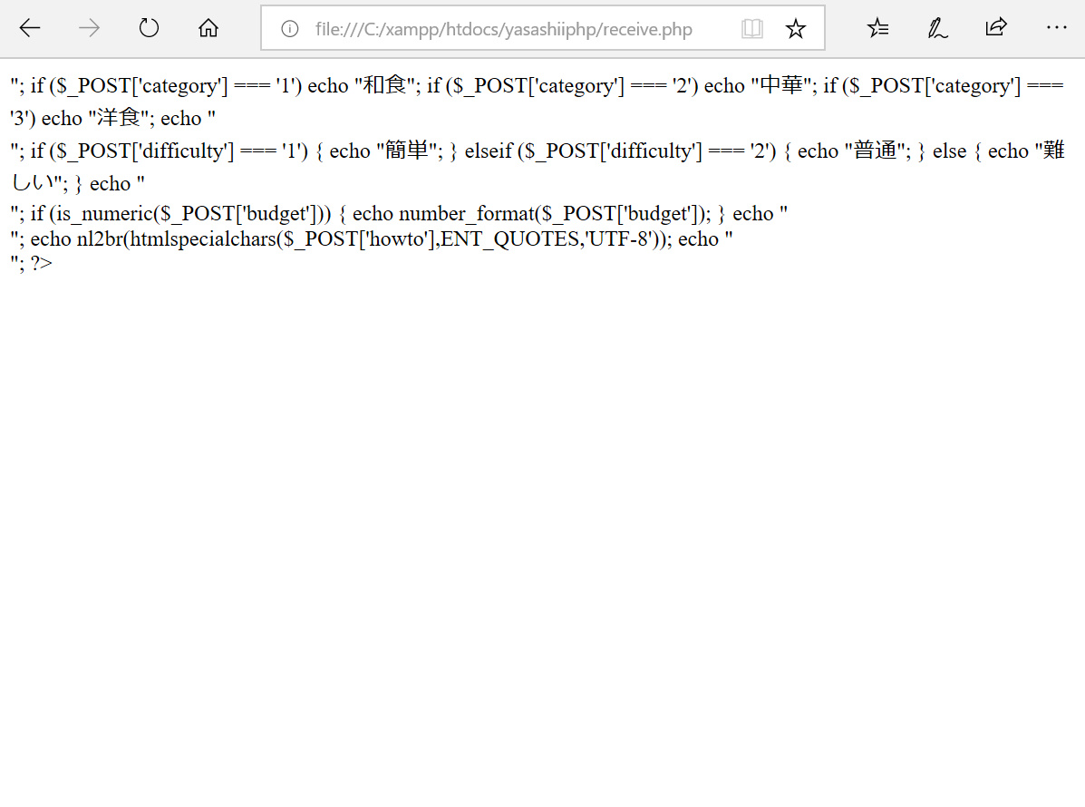
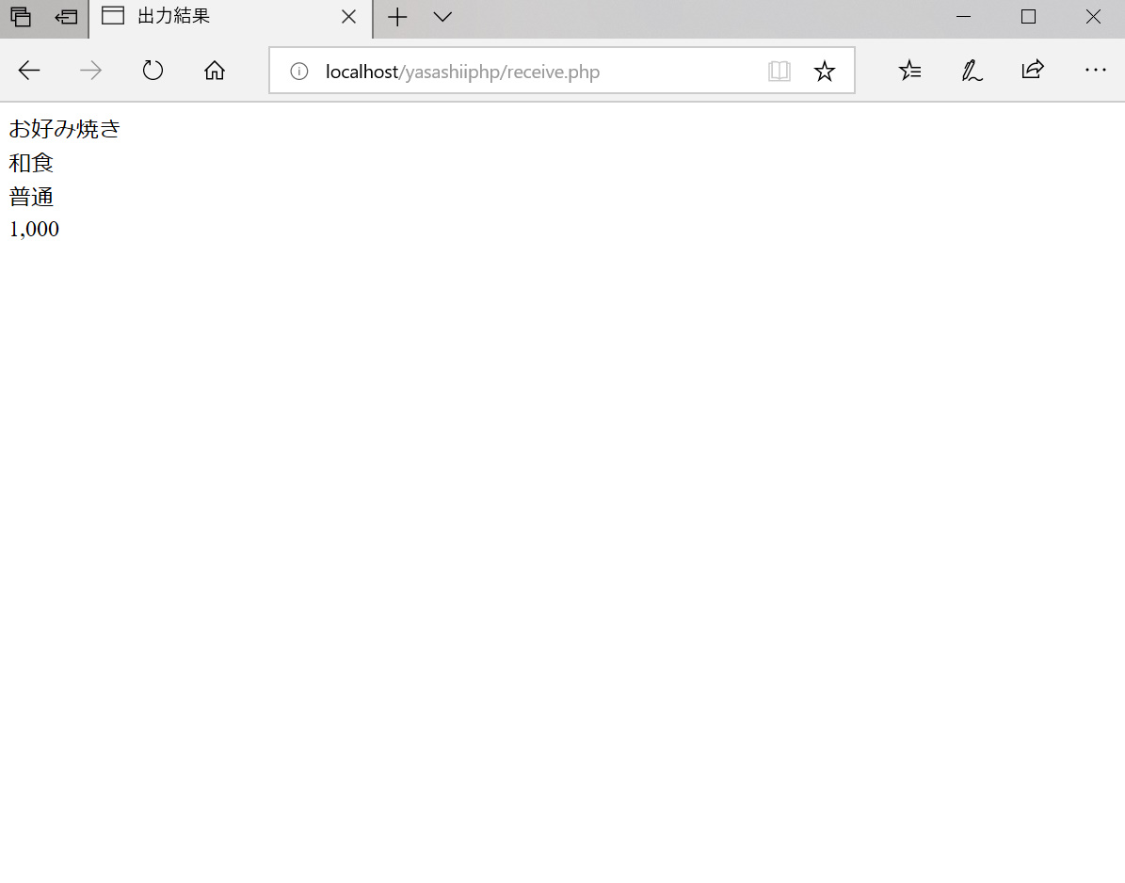
正常に動作しない場合 （トラブルシューティング）
・指定のURLが見つからない。または、目的とは別のページが評される。
①URLのアドレスが間違っている。或いは不適切である。
②サーバーが動作していない。
・入力フォームは表示されるが、送信後のページが正しく表示されない。
①サーバを介さずに直接ブラウザからhtmlファイルを読み込み をしている。
②PHPファイルに記述しているコードが文法エラーが論理エ ラーを起こしている。

Slide 9
データベース
教科書にある「料理レシピアプリ」を例に挙げる。
データベースは
入力されたデータの保存
指定したデータの取得
ができる。

Slide 10
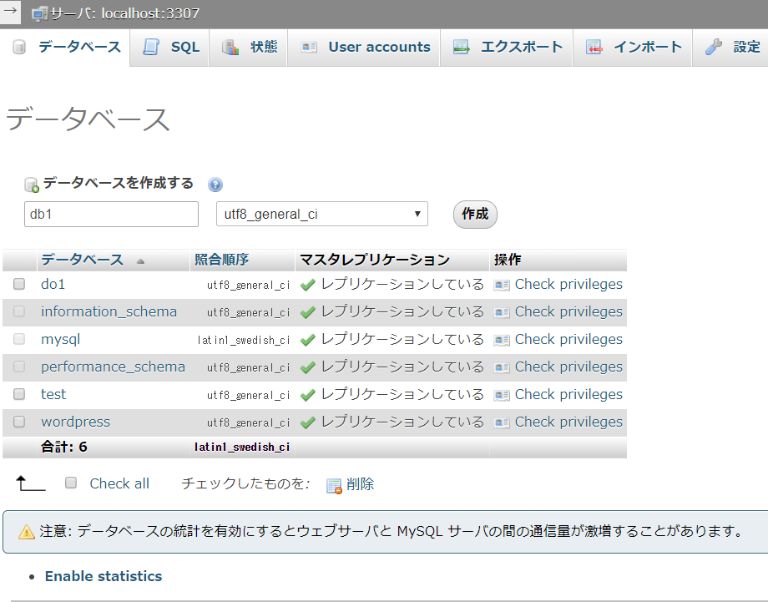
データベースの作成
phpMyAdminを起動する。
データベースを選択し、
図のように入力する。
その後、作成をクリックする。

Slide 11
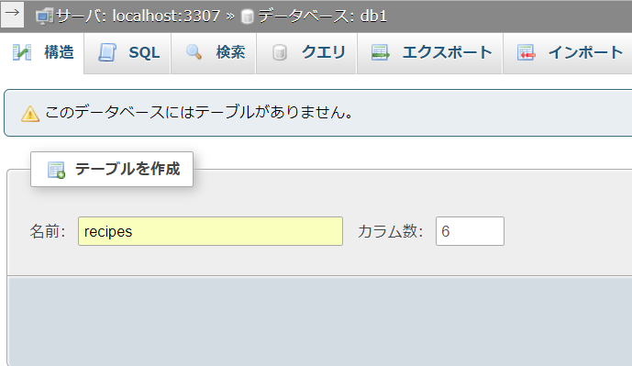
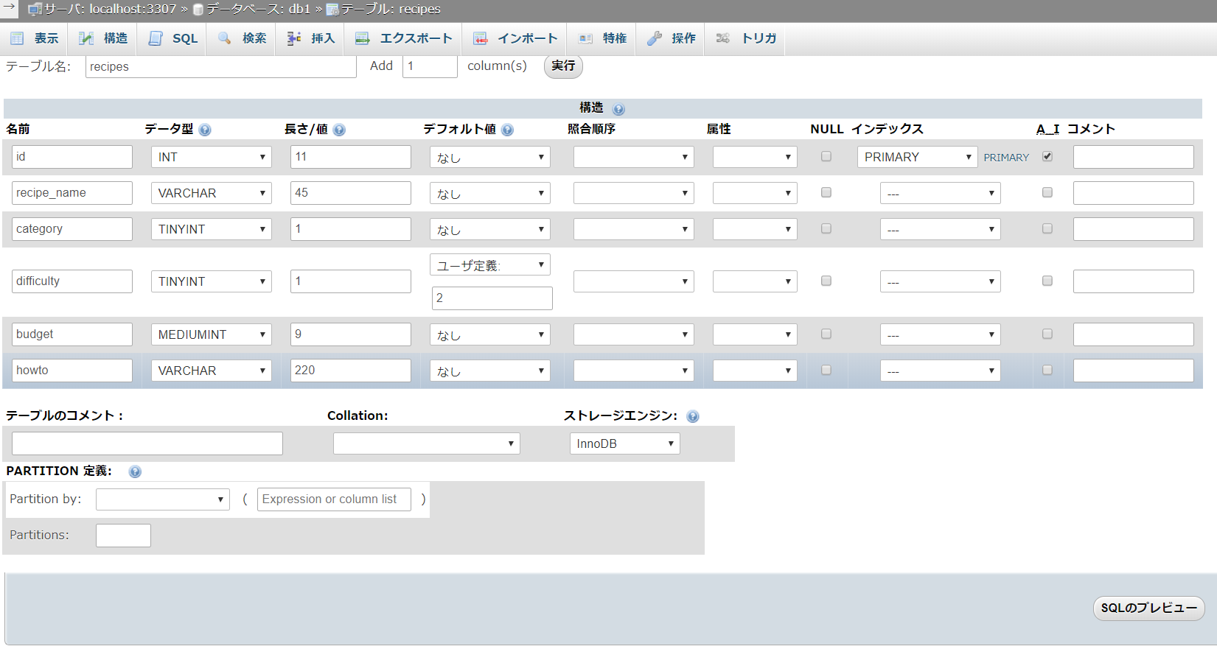
テーブルの作成
名前にrecipes
カラム数に６と入力し、
実行をクリックする。。
図のように入力し、
保存するをクリックする。

Slide 12
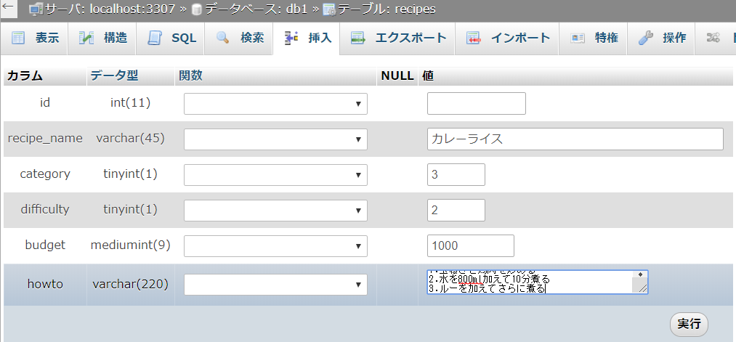
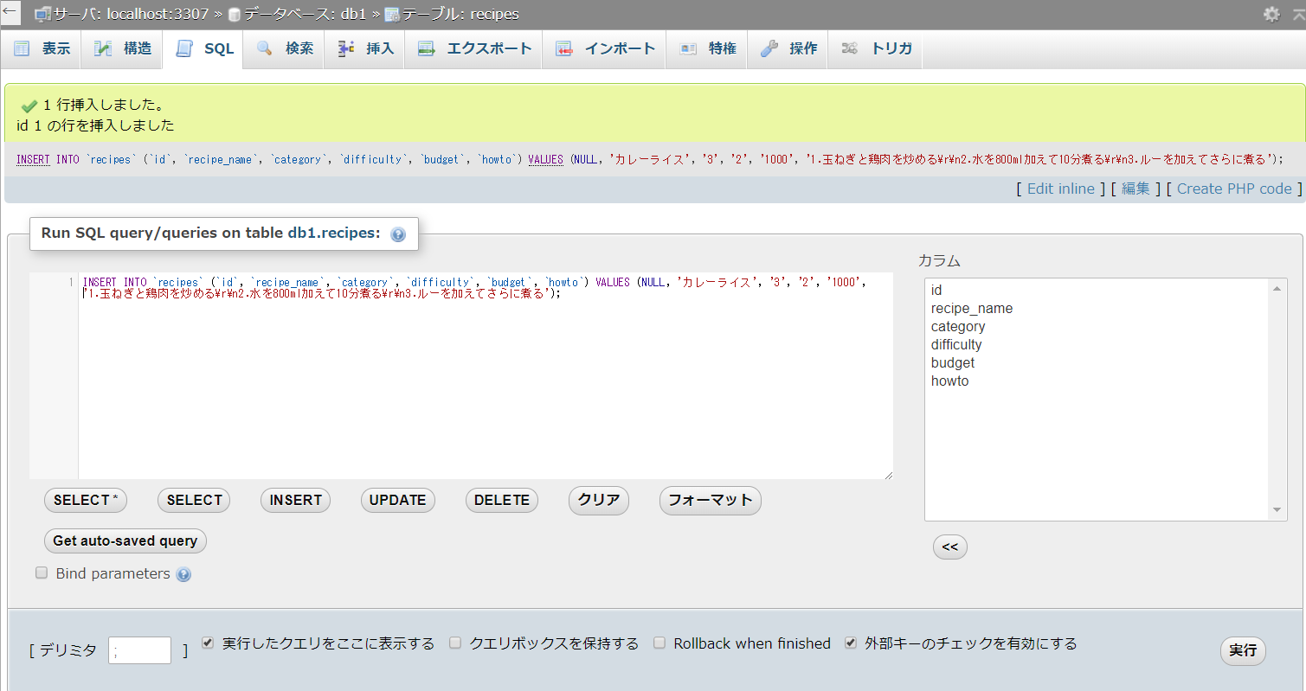
データ入力
作成したrecipesを選択し、挿入をクリックする。
図のように入力し、
実行をクリックする。
自動的にSQL画面が表示される。

Slide 13
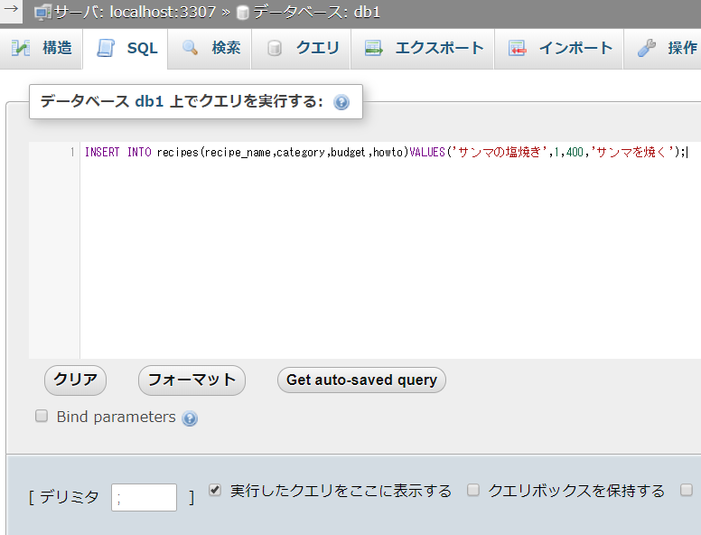
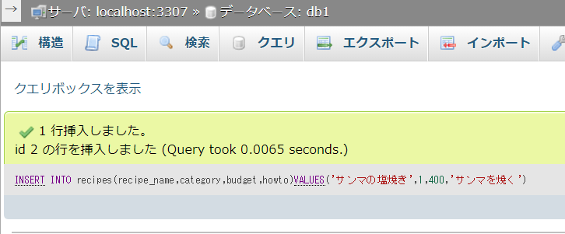
SQL文によるデータベースの操作
作成したdb1を選択し、SQLをクリックする。
図のように入力し、
実行をクリックする。
レコードが挿入される。

Slide 14
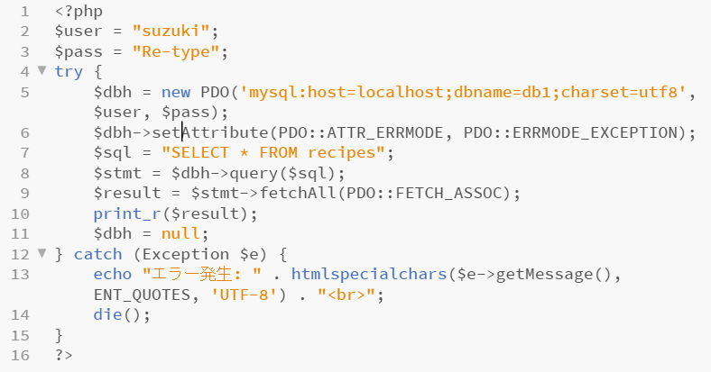
データベースの確認のテスト
list.php
※補足
ソースコードの2行目と３行目はあらかじめアカウントを作成しておくこと。
ここでは例として
ユーザー名:suzuki
パスワード:Re-type
として登録したと仮定します。

Slide 15
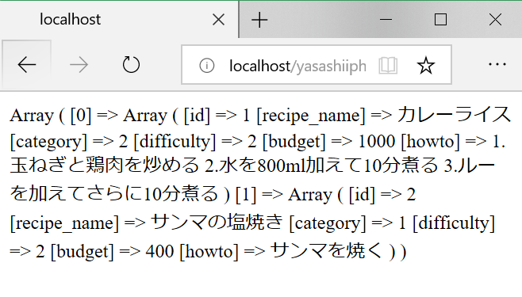
データベースの確認のテスト(実行結果)
URL:http://localhost/yasashiiphp/list.php
実行した結果、正常にデータベースをアクセスできていることがわかる。
レコードを量が増えるほど、多く表示されるようになる

Slide 16
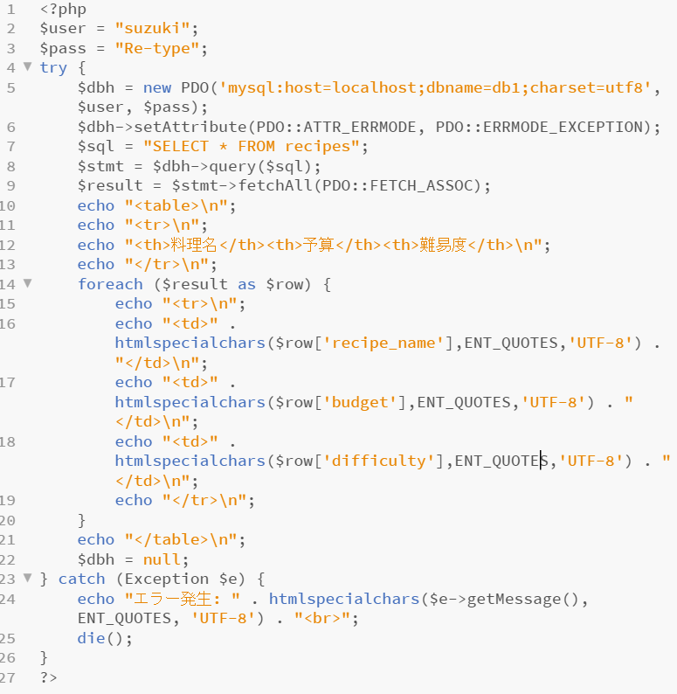
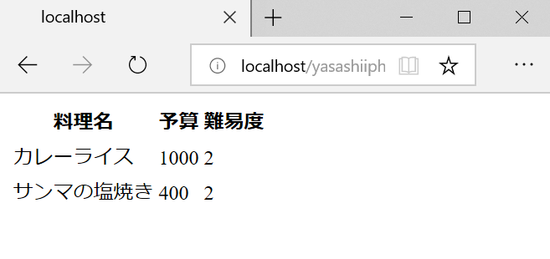
データベースの確認のテスト(実行結果)
このままでは、煩雑に表示されてとても見づらいが、関数htmlspecialchars()を用いれば解決できる。

Slide 17
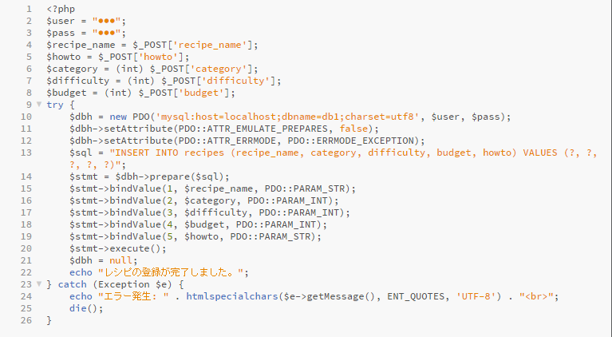
データベースのレコード追加
①データベースに接続
②データベースにSQLを
セット
③プレースホルダの値を
指定する
④指定したSQLを実行してデータベースとの接続を終了
⑤メッセージ&
エラー表示

Slide 18
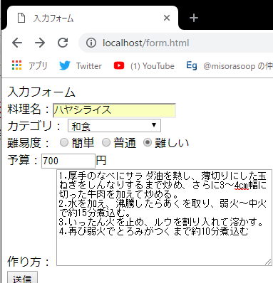
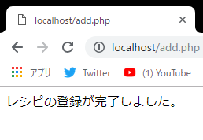
データベースのレコード追加
⑥入力フォームに新たなるレシピを記入
⑦「レシピの登録が完了しました」
と表示されたら成功

Slide 19
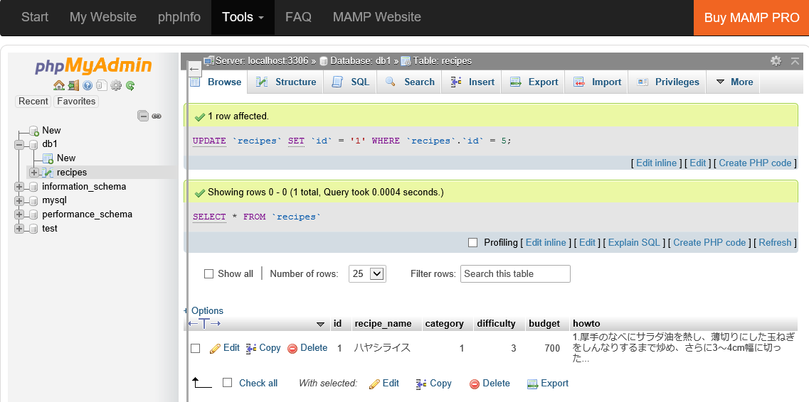
データベースのレコード追加
⑧入力したデータがデータベースに
入っているかを確認します

Slide 20
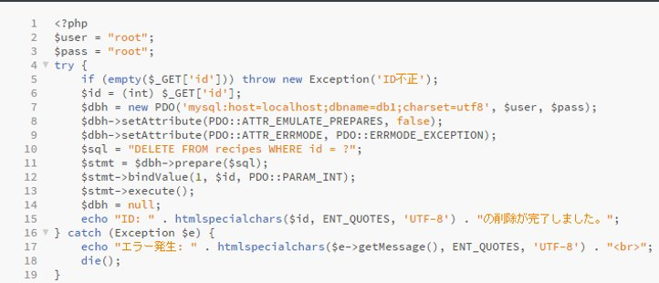
データベースのレコード削除
①GET変数でIDを受け取る
②データベースに接続
③DELETEのSQLを入力
④プレースホルダの値を
指定して、データベース
の操作を実行
⑤成功メッセージorエラーメッセージを表示

Slide 21
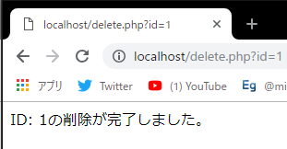
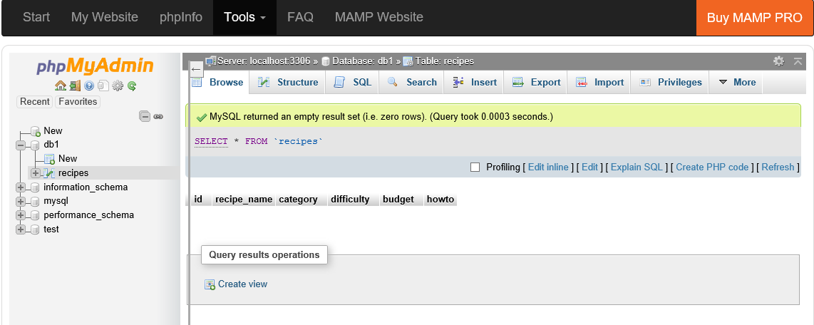
データベースのレコード削除
⑥http://localhost/delete.php?id=○○ と入力すると
ID：○○のデータがデータベース上から削除されます
⑦データベースを開き削除されていることを確認

Slide 22
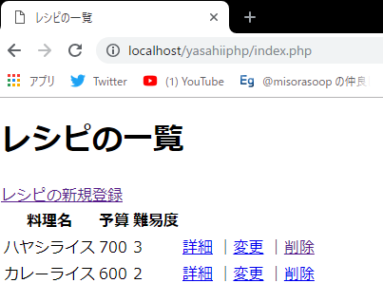
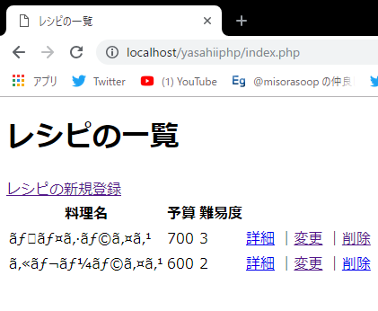
作成物
最終的にこのようなレシピ一覧ができました
このサイトから変更ボタンを押してデータベース上の
データを書き換えを行うと文字化けする不具合がありました(現在解明中

Slide 23
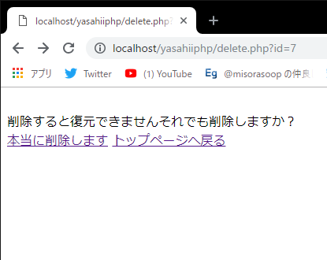
追加 （削除の最終確認）
削除のボタンを押すとすぐに消えてしまうため
最終確認のページを追加しました

